Slide 1
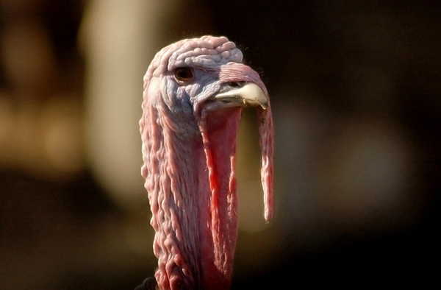
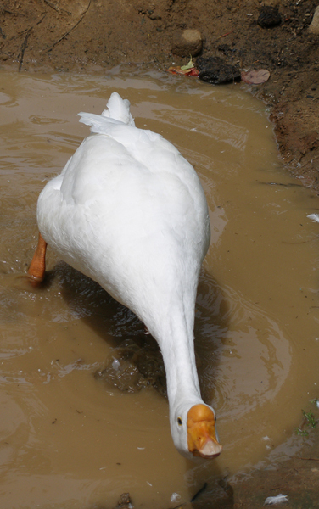
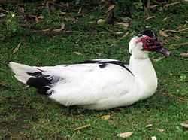
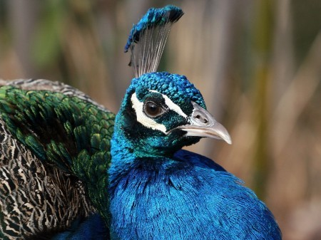
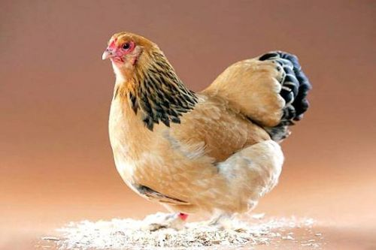
Домашняя птица

Slide 2
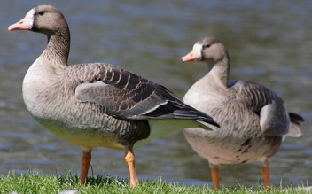
Загадки
Пан шагает по дороге. У него, как ласты, ноги, Шея длинная, дугой, Защипает, если злой.
Гусь
Крылатый, горластый –
Красные ласты
Гусь
По лужку он важно бродит,
Из воды сухим выходит,
Носит красные ботинки,
Дарит лёгкие перинки.
Гусь

Slide 3
Разведение в домашних условиях гусей очень выгодно, так как для их содержания нужно не много затрат и средств. Весной гуси почти полностью переходят на подножный корм. Гуси не боятся морозов и очень неприхотливы. Основное условие при содержании гусей — наличие подстилки и желательно чтоб было, что то вроде бассейна(старое корыто).

Slide 4
За сезон от одной птицы можно получить до 100 яиц. Хорошо откормлен-ный молодняк в возрасте 2—2, 5 мес. весит около 3 кг.

Slide 5
Гуси гогочут или издают бормочущие звуки, при опасности или в раздражении шипят. Питаются почти исключительно растительной пищей, главным образом — зелёными частями растений и семенами. С помощью клюва, снабжённого острыми зубчиками по краям, они щиплют траву, злаки, капусту, обрывают листья, ягоды, стручки и колосья. Кроме растений некоторые виды едят ещё и мелких позвоночных и насекомых.

Slide 6
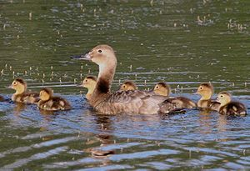
Загадки
Пёстрая крякуша
Ловит лягушек,
Ходит вразвалочку,
Спотыкалочку
Утка
Ходит на рыбалку
Не спеша, вразвалку;
Сама себе удочка,
Сама себе лодочка
Утка
Удивительный ребёнок!
Только вышел из пелёнок,
Может плавать и нырять,
Как его родная мать.
Утёнок

Slide 7
Образ жизни почти всех утиных так или иначе связан с водной средой, однако конкретные биотопы весьма различны для разных групп птиц. Практически в каждом типе водоёмов обитают те или иные представители этого семейства.

Slide 8
Основу рациона большинства утиных составляют растительные корма, однако во многих случаях преобладает и животная пища. большинство уток кормятся на поверхности воды, процеживая в клюве воду и задерживая частички растений, планктон и мелких беспозвоночных.

Slide 9
Насиживание начинается с момента кладки последнего яйца и продолжается в течение 22—40 дней. Птенцы начинают издавать звуки внутри яиц ещё за несколько дней до появления на свет и вылупляются синхронно, в течение суток. Птенцы всегда выводкового типа: зрячие, покрыты густым пухом и, едва обсохнув, способны самостоятельно покинуть гнездо и следовать за родителями. При этом они хорошо бегают и быстро учатся самостоятельно добывать себе корм, а водные виды к тому же уверенно держатся на воде.

Slide 10
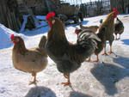
Загадки
Гребешок аленький,
Кафтанчик рябенький,
Двойная бородка,
Важная походка,
Раньше всех встаёт,
Голосисто поёт.
Петух
Всех я вовремя бужу,
Хоть часов не завожу.
Петух
Он в мундире ярком,
Шпоры для красы,
Днём он – забияка,
Поутру – часы.
Петух

Slide 11
Куры принадлежат к числу наиболее полезных и выдающихся по своей продуктивности домашних птиц. Разводят их ради мяса и яиц, кроме того, от них получают перо и пух.
Куры весят от 1, 5 до 5 кг в зависимости от породы. При этом петухи обычно тяжелее самок: разница в весе может составлять до 1 кг. Кроме того, существуют карликовые породы — от 500 г до 1, 2 кг.

Slide 12
В мире существует множество пород кур, различных по виду, окраске, особенностям разведения и направлению использования. У различных пород яйца имеют разный цвет, например: белый, коричневый, зелёный, голубой, красный.В настоящее время в европейском стандарте по птицеводству числятся около 180 пород кур. Однако в целом на Земле их гораздо больше.

Slide 13
. Куры всеядны: они питаются мелкими семенами, травами и листьями, червями и даже небольшими млекопитающими, такими как мыши.
В домашних хозяйствах основным кормом кур служат разные виды зерновых культур, из которых овёс, ячмень, гречиха и пшеница наиболее употребительны. Ими можно кормить кур в течение целого года без всякого вреда для их здоровья и продуктивности. Часто куры роют землю в поисках крупных насекомых, личинок и семян.

Slide 14
В домашних хозяйствах вылупившихся цыплят оставляют с маткой в тёплом помещении; через неделю, если стоит тёплая погода, их переводят на двор. Цыплят везде кормят разнообразным и самым питательным кормом: круто сваренными и изрубленными яйцами, пшённой, гречневой и рисовой кашей и
т. п

Slide 15
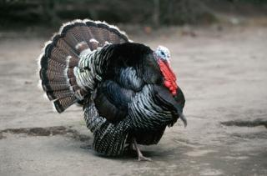
Загадки
Важно по двору ходил
с острым клювом крокодил,
Головой весь день мотал,
что-то громко бормотал.
Только это, верно, был
никакой не крокодил,
а индюшек лучший друг.
Угадайте - кто?..
Индюк
Распускает хвост павлином,
Ходит важным господином,
По земле ногами – стук,
Как зовут его?
Индюк

Slide 16
Один из распространённых видов домашних птиц из отряда курообразных, который ведёт своё начало от обыкновенной индейки.
Индейки являются самыми крупными домашними птицами. Живая масса взрослых индюков 9—35 кг, индеек 4, 5—11 кг. Имеют крепкие длинные ноги и широкий хвост

Slide 17
. На каждую индейку должно приходиться не менее 50 см насеста. Обязательно наличие зольно-песочных ванн. Обычно за сезон индейки откладывают 60—80 яиц. Начинают они нестись в годовалом возрасте.
Индюшат труднее, чем молодняк другой птицы, приучить клевать корм. Первое время надо внимательно смотреть, все ли индюшата клюют. Если некоторые не могут этого делать, то к ним подсаживают хорошо клюющих индюшат, и тогда остальные начинают им подражать.

Slide 18
Загадки
Угадайте, что за стая
С крыши к нам во двор слетает?
Покормите поскорей
Сизокрылых …
Голубей

Slide 19
Голуби величиной от размера трясогузки до курицы, с маленькой головой, короткой шеей и сравнительно короткими четырехпалыми ногами. Голос у всех голубей более или менее сходен. Большинство видов издает отрывистые, глухие и стонущие звуки, у некоторых голос похож на смех. Очень хорошо развиты зрение и слух, потому к голубям охотнику очень трудно подкрасться. Голуби пьют много воды, она служит не столько для утоления жажды, сколько для набухания твердых зерен. В отличие от некоторых птиц голуби при питье сосут воду, опуская клюв почти до самых ноздрей

Slide 20
Крупный голубь — длина тела 29—36 см, размах крыльев 50—67 см, вес 265—380 г. Оперение густое и плотное, но при этом перья слабо закреплены в коже. Окрас изменчивый, особенно у городских полудиких птиц — всего насчитывают 28 разновидностей окраски, называемых «морфами

Slide 21
В настоящее время известно более 800 пород, которых по практическому применению разделяют на три основные группы: спортивных, мясных и декоративных. На территории России разводится около 200 пород домашних голубей.

Slide 22
Сизый голубь питается преимущественно растительными кормами: семенами, ягодами, плодами фруктовых деревьев. В местах проживания человека легко приспосабливается к употреблению в пищу пищевых отбросов и бросового зерна (пшеницы, ячменя, кукурузы и др.). Изредка употребляет в пищу насекомых.

Slide 23
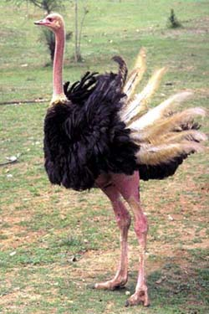
Загадки
У огромной этой птички
Очень странные привычки!
Если страшно, на часок
Спрячет голову в песок.
Не догонит и “Икарус”,
Если разбежится …
Страус
И петь не поёт,
И летать не летает.
За что же тогда
Его птицей считают?
Страус

Slide 24
Страус намного крупнее других современных нам птиц. Высота африканского страуса (до темени) 270 см, вес достигает 70-90 кг, чаще, однако, 50 кг. Страус имеет плотное телосложение, длинную шею и небольшую уплощенную голову, не очень крупный, но широкий клюв. Шея африканского страуса покрыта коротким пухом. Ноги, во всяком случае, та их часть, которая видна снаружи, тоже не оперены.

Slide 25
Весят яйца от 1,5 до 2 кг (это примерно 25—36 куриных яиц). Скорлупа страусиных яиц очень толстая, битая напоминает черепки посуды. Длина яиц около 150 мм, цвет их соломенно-желтый, иногда более темный, иногда белый. Скорлупа может быть блестящей, гладкой, у некоторых подвидов она пористая. Ночью яйца насиживает самец, днем на них сидит самка, но далеко не весь день.

Slide 26
В случае опасности они стремительно бегут, делая шаги в 4—5 м и развивая скорость до 70 км/час. Догнать их на лошади практически невозможно. Рассерженный, защищающийся страус опасен для человека. Страусы питаются преимущественно растительной пищей — травой, листьями, плодами, причем последние могут иметь очень твердую оболочку. Кроме того, страусы поедают различных мелких зверьков, птичек, ящериц и насекомых. В желудке страуса можно найти камни, и даже металлические предметы.

Slide 27
Известно, что убегающий страус вдруг исчезает из глаз наблюдателя потому, что ложится, прижимаясь к земле и вытянув шею. Это, вероятно, и послужило поводом к рассказам, что напуганный страус прячет голову в песок. Если к такой затаившейся птице приблизиться, она мгновенно вскакивает и стремглав убегает.

Slide 28
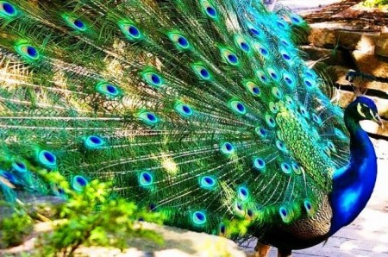
Загадки
Хвост раскрылся сам собой,
Словно веер расписной.
У хвоста есть властелин,
А зовут его ...
Павлин
Развернул перед подругой
Он большущий хвост упругий.
Неземная красота!
Нет чудеснее хвоста!
Так танцует он один –
Удивительный …
Павлин

Slide 29
Многие из нас думают, что павлин — это какая-то особенная птица. Однако с точки зрения зоологов, павлин — всего-навсего обыкновенный петух. Он относится к отряду куриных.

Slide 30
. Являясь наземной птицей, павлин хорошо бегает и легко пробирается сквозь заросли кустарников. Павлин — преимущественно растительноядная птица, охотно посещает рисовые и другие возделываемые поля, где кормится зернами. Из-за красоты перьев павлин был издавна одомашнен. Считалось также, что он способен убивать ядовитых змей метким ударом клюва.

Slide 31
Традиция выращивать павлинов для удовлетворения богатых гурманов продолжалась в Европе, пока павлин постепенно не стал вытесняться индейкой после открытия Америки в конце XV века. В прошлом в пищу употреблялись также павлиньи яйца. В настоящее время часто содержат как декоративную птицу.

Slide 32
По характеру питания павлин преимущественно растительноядная птица. Он кормится зернами хлебных злаков и вегетативными частями диких растений. Питаются павлины семенами, ягодами и беспозвоночными. Также павлины способны ловить и поедать змей или заглатывать мелких грызунов.

Slide 33
Фазаны
ФАЗАН несколько крупнее тетерева, вес его колеблется от 720 до 1800 г. Общим складом тела обыкновенный фазан напоминает курицу, от которой отличается длинным хвостом. Фазан очень осторожен и пуглив; только среди густых зарослей он чувствует себя в сравнительной безопасности, хотя и в чаще его не покидает настороженность. Завидев опасность, обыкновенный фазан старается спастись бегством

Slide 34
Фазан - выводковая птица, и птенцы появляются на свет хорошо развитыми, покрытые густым пухом. Едва обсохнув, они начинают быстро бегать и самостоятельно клевать корм. Развитие их идет вначале быстро, а затем замедляется. Уже на третий день у них появляются пеньки маховых перьев и птенцы могут планировать с полуметровой высоты и взлетать примерно на 30 см

Slide 35
В вольерных условиях фазанов кормят влажными мешанками, используя при этом отходы кухни, комбикорм, а также зерновые корма: пшеницу, ячмень, сорго, просо, измельченные горох и кукурузу. Из животных кормов эти птицы активно поедают творог, мясной фарш, насекомых (в любом виде) и их личинок, мелко нарубленные овощи и корнеплоды, свежую зелень.

